Slide 1

Java Backend

Slide 2

01
02
NỘI DUNG
03
04

Slide 3
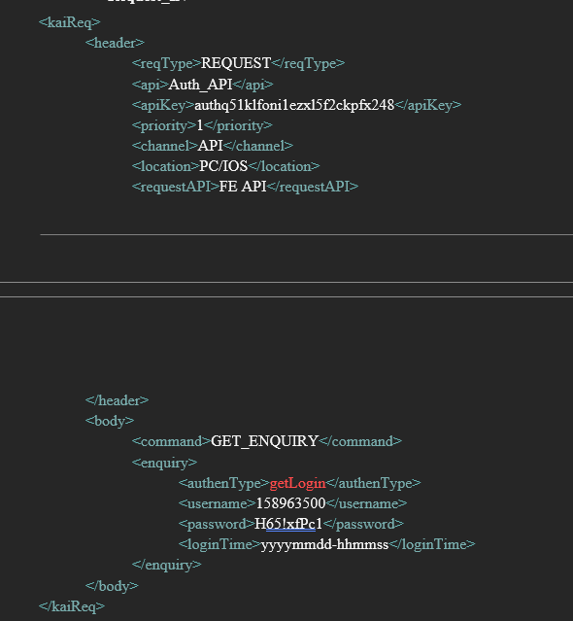
01
Cấu trúc request in
- Header
Body
Command: GET_ENQUIRY, GET_TRANSACTION

Slide 4
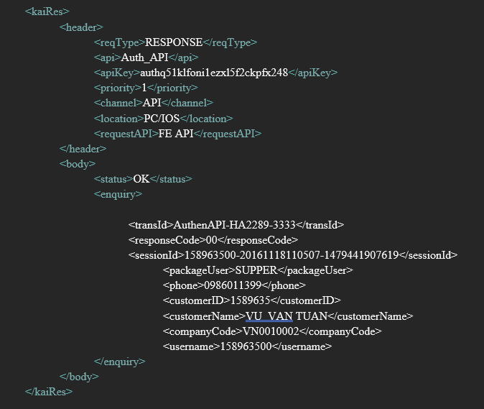
01
Cấu trúc response out

Slide 5
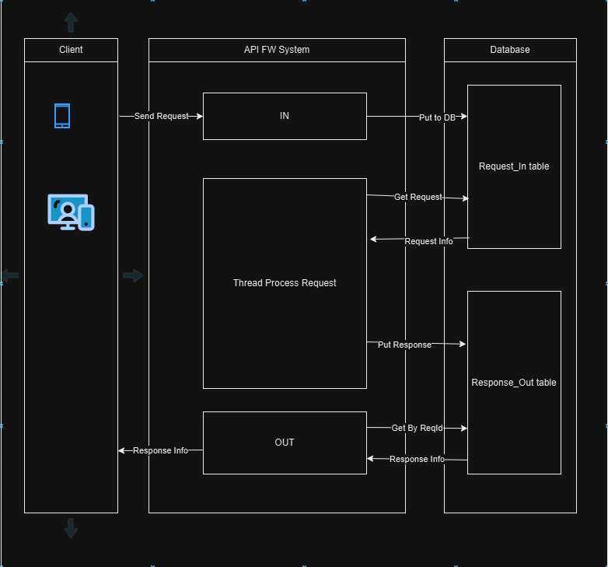
02
Mô hình FW

